Slide 1

ỦY BAN NHÂN DÂN PHƯỜNG VIỆT HƯNG TRƯỜNG MẦM NON GIANG BIÊN Nhận biết tập nói Đề tài: Xe đạp- Xe máy Lứa tuổi : 24- 36 tháng Giáo viên: NguyễN Thị Bích Phượng Nguyễn Thị Thanh Nga Năm học: 2025- 2026

Slide 2


Ổn định tổ chức: Cô và trẻ hát bài: “ Đi xe đạp”

Slide 3
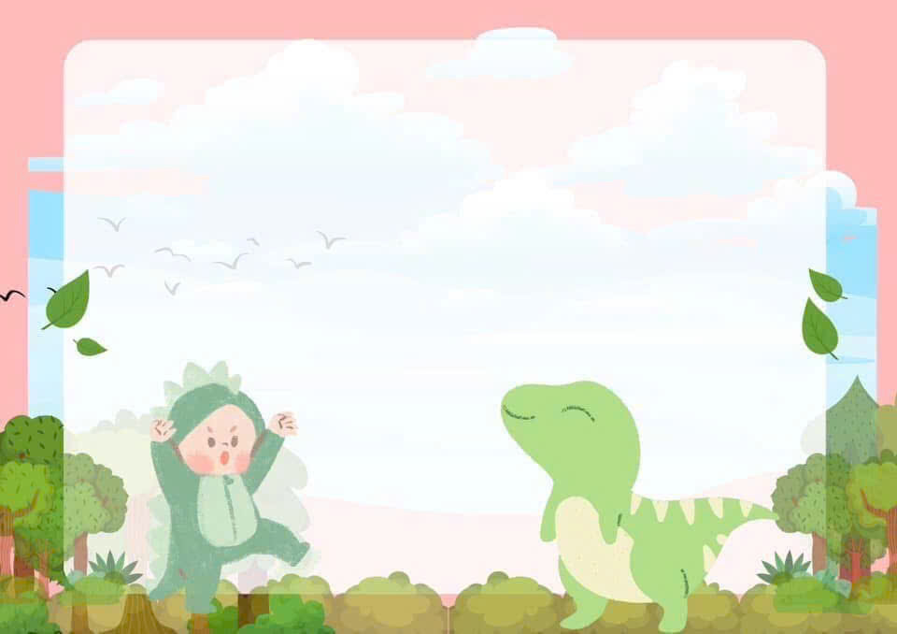
NBTN: Xe đạp- Xe Máy

Slide 4
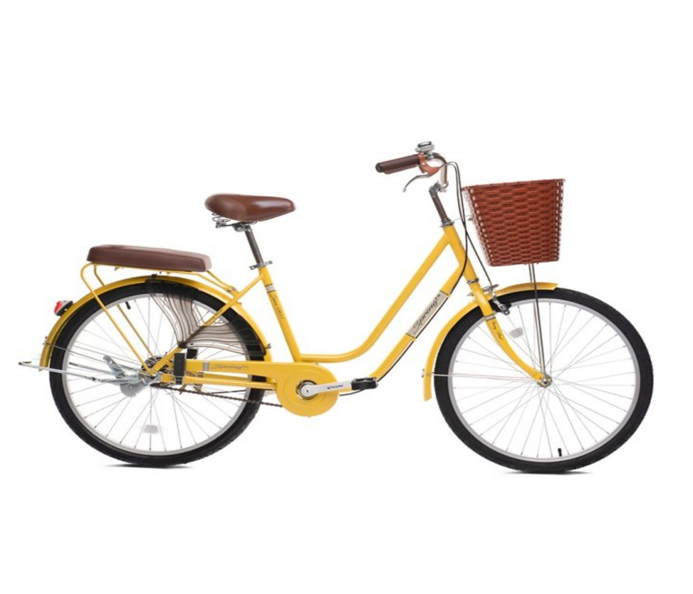
Xe đạp

Slide 5
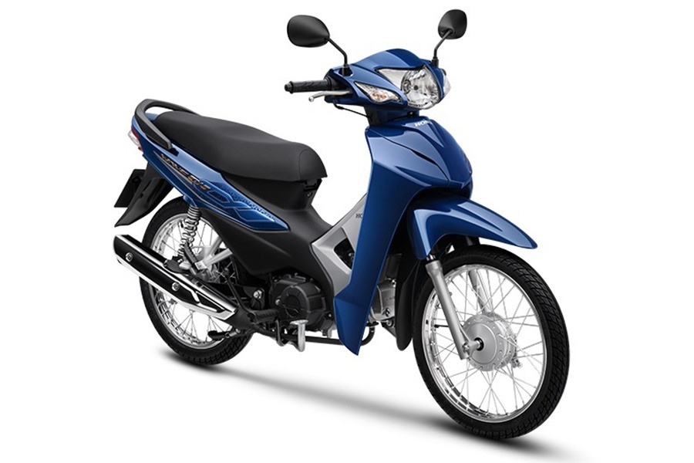
Xe máy

Slide 6

Trò chơi: Thi ai nhanh

Slide 7

Trò chơi: Về đúng bến

Slide 8

Kết thúc

